Slide 1

METODE PENELITIAN
PROGRAM STUDI SISTEM INFORMASI
MATA KULIAH
Metodologi Penelitian
<a href='https://www.freepik.com/free-photos-vectors/background'>Background vector created by freepik - www.freepik.com</a>

Slide 2
PROGRAM STUDI
SISTEM INFORMASI
MATA KULIAH
Metodologi Penelitian
Kemampuan yang Diharapkan
Mahasiswa memiliki kemampuan menjelaskan bebagai metode dalam penelitian.

Slide 3

PROGRAM STUDI
SISTEM INFORMASI
MATA KULIAH
Metodologi Penelitian
Metode adalah bagian dari metodologi baik berupa metode, teknik, prosedur, dan berbagai macam alat (tools), dengan tahap-tahap terntentu dalam suatu penelitian disebut dengan metodologi.
Metode penelitian atau yang bisa juga disebut dengan desain penelitian yang digunakan dalam penelitian ada beberapa macam.
Terminologi
Metode Penelitian

Slide 4

PROGRAM STUDI
SISTEM INFORMASI
MATA KULIAH
Metodologi Penelitian
Sebagai contoh dalam analisis dan perancangan sistem informasi menggunakan SDLC.
Pada waktu melakukan planning kita bisa menggunakan teknik wawancara untuk menangkap apa yang digunakan oleh klien, kita menggunakan brain chart untuk project plan. Mengguna template tertentu untuk menuliskan apa yang menjadi bisnisnya, constrain, pada tahapan analisis meng-capture functional requirement dan nonfunctional requirement.
Terminologi
Metode Penelitian

Slide 5
PROGRAM STUDI
SISTEM INFORMASI
MATA KULIAH
Metodologi Penelitian
Metodologi penelitian itu dapat diartikan sebagai pengkajian atau pemahaman tentang cara berpikir dan cara melaksanakan hasil berpikir menurut langkah-langkah ilmiah.
Secara keilmuan, metode dapat diartikan sebagai cara berpikir, sedangkan teknik diartikan sebagai cara melaksanakan hasil berpikir.
Terminologi
Metode Penelitian

Slide 6
PROGRAM STUDI
SISTEM INFORMASI
MATA KULIAH
Metodologi Penelitian
1. Pendekatan
Pendekatan Kualitatif
Pendekatan Kuantitatif
2. Metode
Metode Penelitian Tindakan
Metode Eksperimen
3. Jenis Kontribusi
Dasar vs Terapan
Eksplanatori vs Konfirmatori
Metode Studi Kasus
Metode Survei
Deskripsi vs Eksperimen vs Korelasi
Klasifikasi
Penelitian

Slide 7
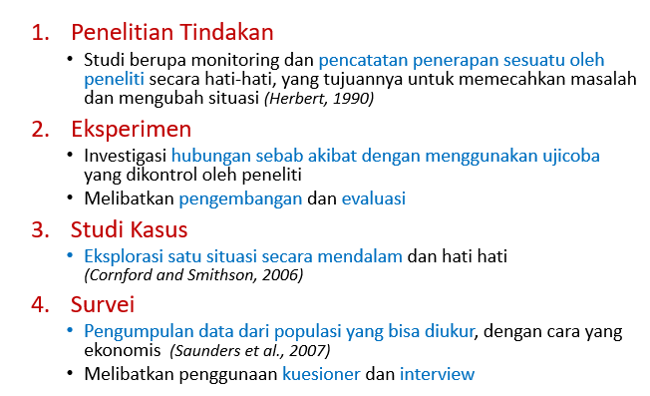
PROGRAM STUDI
SISTEM INFORMASI
MATA KULIAH
Metodologi Penelitian
Metode
Penelitian

Slide 8
PROGRAM STUDI
SISTEM INFORMASI
MATA KULIAH
Metodologi Penelitian
Penelitian tindakan (action research) adalah merupakan metode yang didasarkan pada tindakan masyarakat yang seringkali diselenggarakan pada suatu latar yang luas, seperti di rumah sakit, pabrik, sekolah, dan lain sebagainya
Penelitian Tindakan
Action research merupakan penelitian yang berfokus langsung pada tindakan sosial. Empowering ada peneliti yang terjun langsung ke daerah penelitian karena tidak bisa disurvei.
Dengan memahami dan mencatat pola-pola yang ada. Secara metodologis tidak kuat. Ada bentuk riset lain mungkin secara metodologi tidak kuat tapi ada knowladge yang bisa digali dari situ.

Slide 9
PROGRAM STUDI
SISTEM INFORMASI
MATA KULIAH
Metodologi Penelitian
Eksperimen
Riset eksperimental merupakan Research that allows for the causes of behavior to be determined.
Untuk menggambarkan riset eksperimental bisa dilakukan pada dua kelompok dimana kelompok satu disebut kontrol (Control) tanpa diberi perlakukan apapun sedangkan pada kelompok ke dua diberikan perlakuan (treatment). Diasumsikan kedua kelompok ini sama.

Slide 10
PROGRAM STUDI
SISTEM INFORMASI
MATA KULIAH
Metodologi Penelitian
Studi kasus merupakan penelitian yang memusatkan perhatian pada suatu kasus tertentu dengan menggunakan individu, kelompok atau organisasi sebagai bahan studinya.
Dalam penelitian studi kasus terdapat investigasi empiris tentang sesuatu fenomena yang ingin dipecahkan oleh peneliti. Apa yang dimaksud dengan fenomena dan sejak kapan sesuatu itu disebut sebagai fenomena.
Misalnya apa fenomena (kejadian, peristiwa) yang ada pada bidang IT. Bagaimana dan kenapa orang yang menggunakan IT ada yang gagal ada yang sukses. Fenomena, bisa digali dengan melakukan penelitian studi kasus.
Studi Kasus

Slide 11
PROGRAM STUDI
SISTEM INFORMASI
MATA KULIAH
Metodologi Penelitian
Penelitian survei termasuk ke dalam penelitian yang bersifat kuantitatif untuk meneliti perilaku suatu individu atau kelompok.
Pada umumnya penelitian survei menggunakan kuesioner sebagai alat pengambil data.
Penelitian survei adalah penelitian yang mengambil sampel dari satu populasi dan menggunakan kuesioner sebagai alat pengumpulan data yang pokok.
Dalam penelitian survei diperlukan jumlah populasi yang cukup besar jika penelitinya menginginkan hasil yang mencerminkan kondisi nyata di lapangan.
Survei

Slide 12
PROGRAM STUDI
SISTEM INFORMASI
MATA KULIAH
Metodologi Penelitian
Salah satu instrumen pengumpul data dalam penelitian adalah kuesioner. Kuesioner berisikan pertanyaan-pertanyaan berstruktur yang berkaitan dengan permasalahan dalam penelitian. Kuesioner ini nantinya akan disebarkan kepada responden atau objek yang menjadi pusat penelitian.
Sebelum kuesioner disebarkan kepada responden, sebaiknya kuesioner diujicobakan terlebih dahulu kepada sejumlah kecil responden. Hal ini berguna untuk mengetahui validitas dan reliabilitas dari alat ukur yang dimaksud.
Survei
-Kuesioner

Slide 13
PROGRAM STUDI
SISTEM INFORMASI
MATA KULIAH
Metodologi Penelitian
Kekuatan survei terletak pada data yang diambil langsung dari objek yang diteliti dengan mengajukan pertanyaanya secara berstruktur.
Kelemahan survei terletak pada apa yang dijawab oleh responden belum tentu sesuai dengan isi hati mungkin saja jawaban yang diberikan hanya berupa refleksi sesaat dan bukan berdasarkan apa yang dirasakan.
Namun walaupun begitu, bukan berarti riset yang dilakukan telah gagal, karena riset yang dilakukan mengkonfirm apa yang kita hipotesiskan. Riset dikatakan gagal apabila tidak mengikuti kaedah-kaedah ilmiah yang telah ditetapkan.
Survei
-Data

Slide 14
PROGRAM STUDI
SISTEM INFORMASI
MATA KULIAH
Metodologi Penelitian
Research sampling berguna untuk mencari dan meneliti sebagian kecil dari obyek, situasi atau periswa. Sebagian individu yang diselidiki dalam penelitian tersebut disebut sampel atau contoh, sedangkan semua individu yang diperoleh dari sampling tersebut disebut dengan populasi.
Survei
-Sampel

Slide 15
PROGRAM STUDI
SISTEM INFORMASI
MATA KULIAH
Metodologi Penelitian
Teknik random sampling (probability sampling) adalah teknik pengambilan sampel dimana semua individu dalam populasi baik secara sendiri-sendiri atau bersama-sama memiliki kesempatan yang sama untuk dipilih menjadi anggota sampel.
Teknik non random sampling (non probability sampling) adalah cara pengambilan sampel dimana tidak semua anggota populasi memiliki kesempatan yang sama untuk dipilih menjadi sampel penelitian. Penggunaan teknik non probability sampling ini terkadang digunakan dengan mempertimbangkan faktor-faktor tertentu.
Survei
- Teknik Sampling

Slide 16
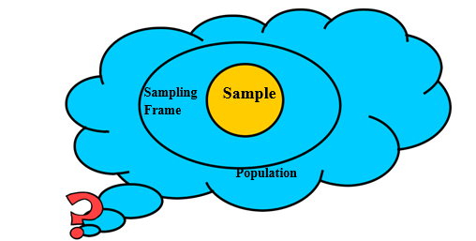

PROGRAM STUDI
SISTEM INFORMASI
MATA KULIAH
Metodologi Penelitian
Survei
Pupulasi
Sampling Frame
Sample

Slide 17
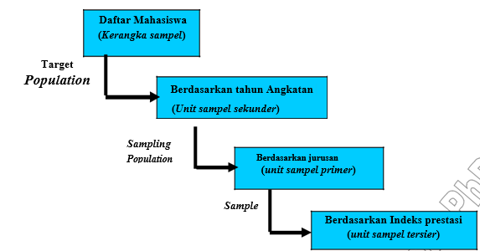
PROGRAM STUDI
SISTEM INFORMASI
MATA KULIAH
Metodologi Penelitian
Survei
Pupulasi
Sampling Frame
Sample

Slide 18

THANKS
ANY QUESTIONS?

